Slide 1
Jak hodnotit ekotoxicitu v kontextu recyklace ve stavebnictví?
K. A. Mocová¹, D. MARIAKOVá², M. Dibdiaková^{1,3}, J. diviš²
1 2 3

Slide 2
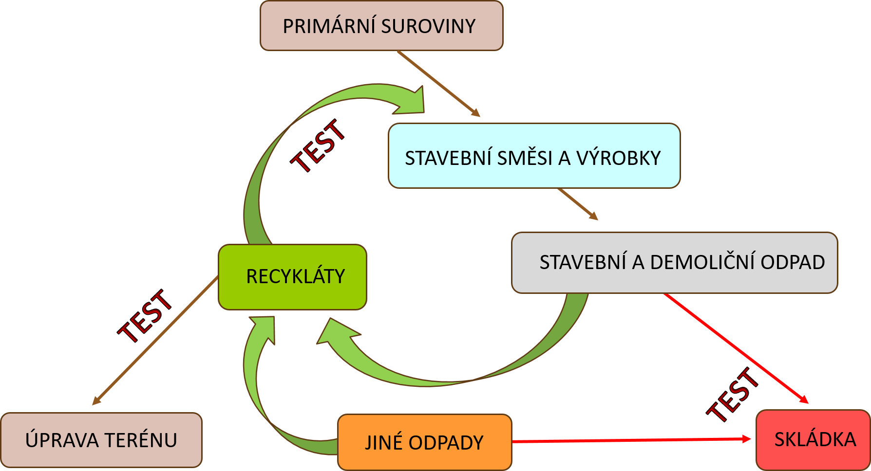
ÚVOD: KDY HODNOTIT EKOTOXICITU VZORKŮ?
?

Slide 3
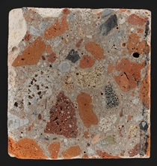
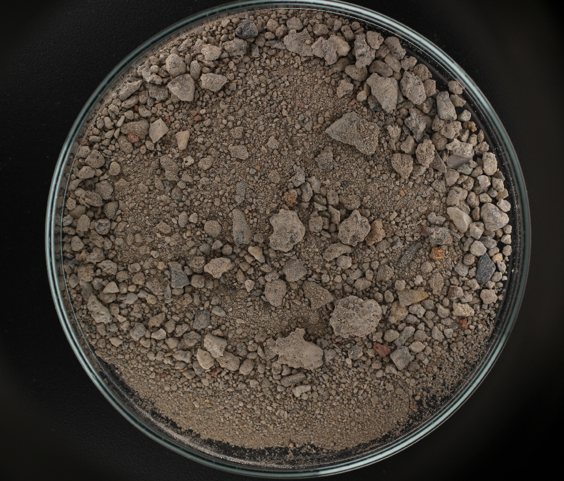
VZORKY PRO HODNOCENÍ EKOTOXICITY
stavební odpad jiný odpad (sklo) stavební výrobky recyklát
výluhy
ekotoxikologické biotesty

Slide 4
ZPŮSOBY LOUHOVÁNÍ
Metoda | Typ vzorku | Způsob louhování | Doba louhování | Poměr vyluhovací kapaliny a pevného vzorku
ČSN EN 12457-4 | Homogenizovaný (odpad) | Na třepačce | 24 h | 1000 mL / 100 g
ČSN P CEN/TS 15862 | Monolit (odpad) | Statický | 24 h | 12 mL / 1 cm²
ČSN P CEN/TS 16637-2 | Monolit (stavební výrobek) | Statický s výměnou kapaliny | 8 kroků, 64 dní celkem | 8 mL / 1 cm² *
* - Pro deskové a tabulové výrobky může být aplikován nižší poměr.

Slide 5
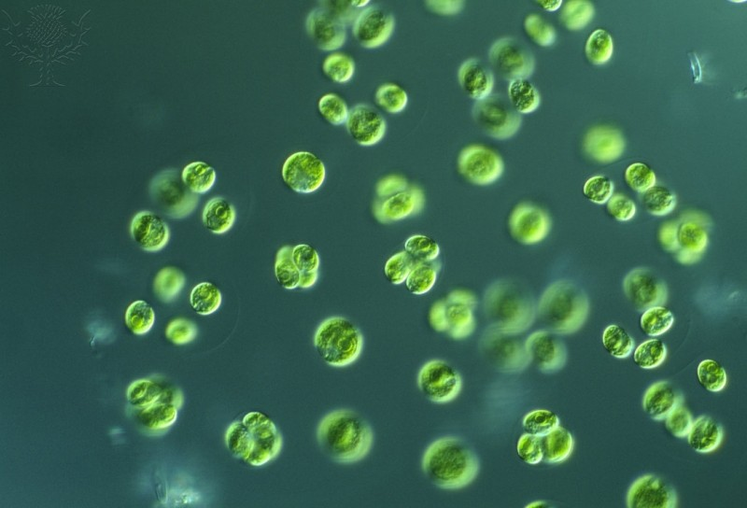
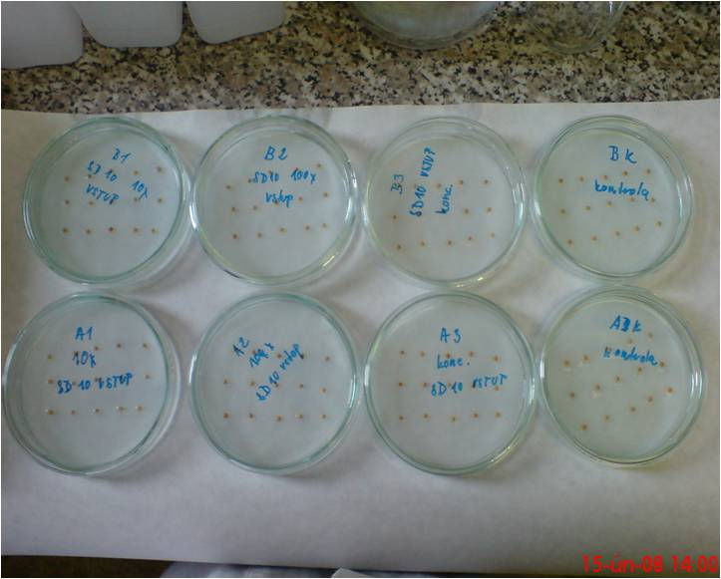
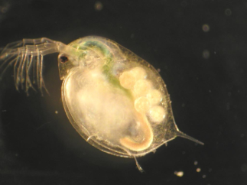
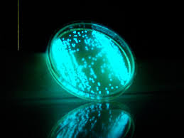
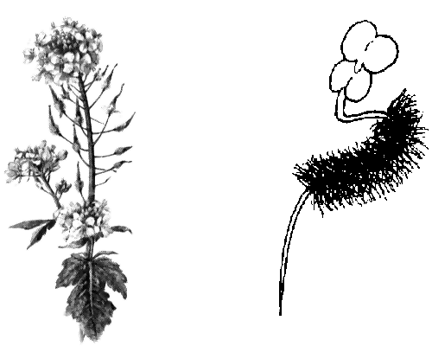
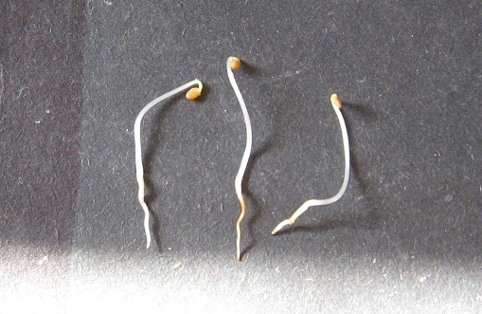
TESTOVACÍ ORGANISMY V EKOTOXIKOLOGII
Producenti jednobuněčné řasy(A), klíčivost semen (B), vodní rostliny (okřehek)
Konzumenti vodní korýši (perloočky - C)
Rozkladači luminiscenční bakterie (D); kvasinky
Sledovaná odezva: obvykle přežití/úhyn; rychlost růstu (reprodukce)
A
B
C D

Slide 6
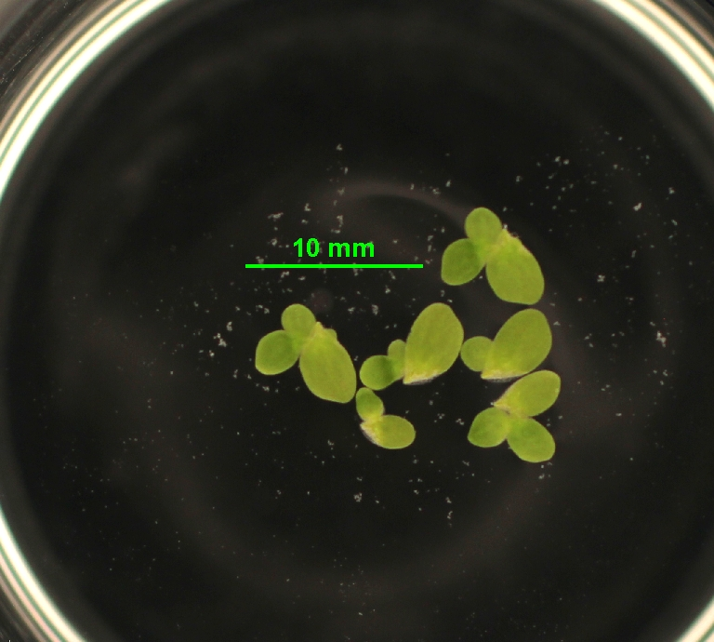
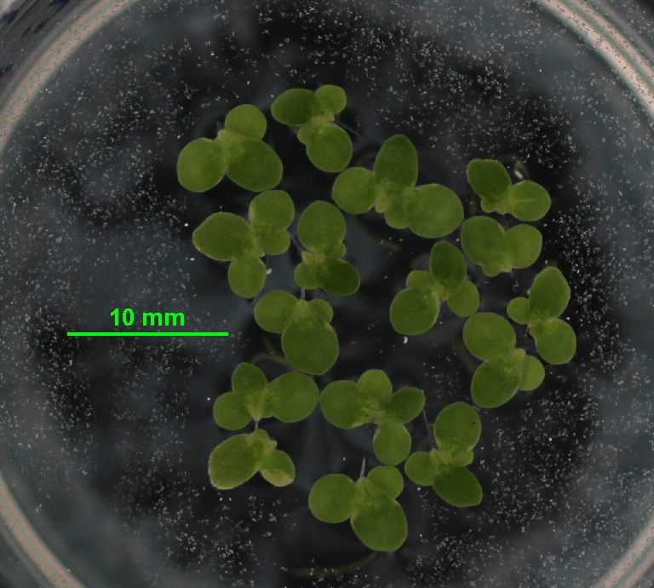
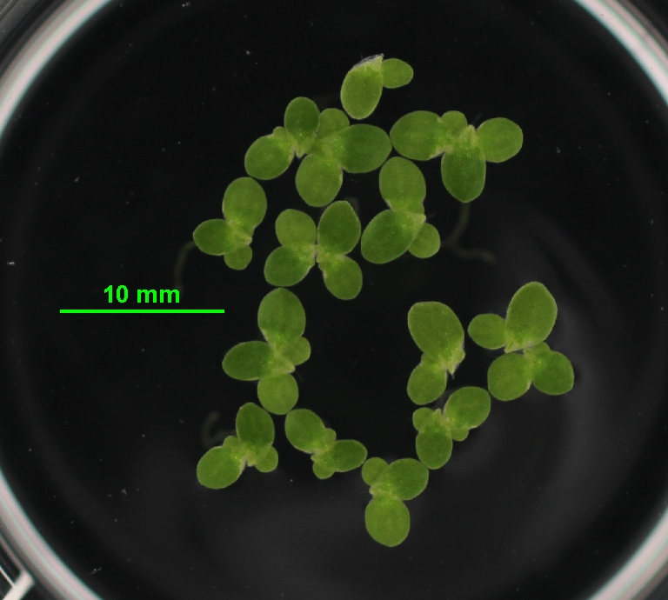
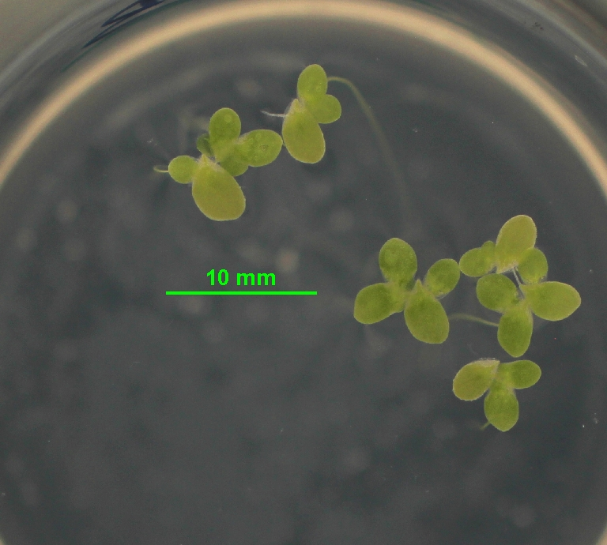
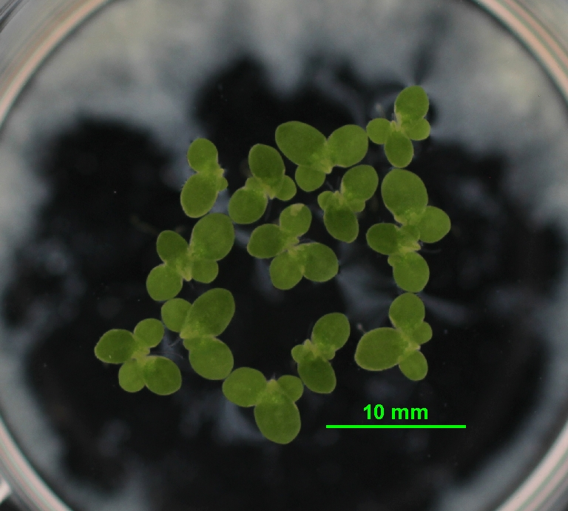
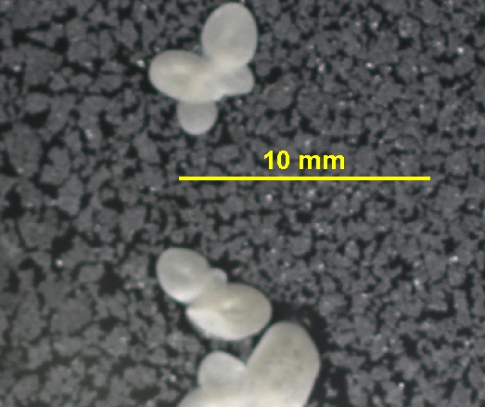
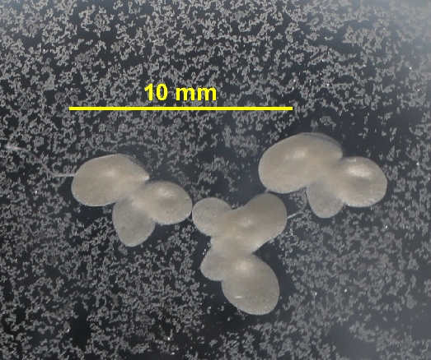
ÚPRAVY VÝLUHŮ PRO EKOTOXIKOLOGII
Originální výluh Přidání živin
Originální výluh
Přidání živných solí (~ kontrolnímu roztoku)
(Úprava pH)
Ředění – koncentrační řada (100 ; 50 ; 25 ; 12,5…)
1 vybraná koncentrace (100 %, 50 %, 10 %...)
Na obrázcích vodní rostlina okřehek (Lemna minor)
PROBLÉM
Vznik sraženin
Změna biodostupnosti (Látek z výluhu? Živin?)
kontrola
Notes:
Nahoře betonový recyklát (už dvakrát recyklovaný beton uprostřed písek (primární surovina) dole betonový recyklát (s lepidlem)

Slide 7
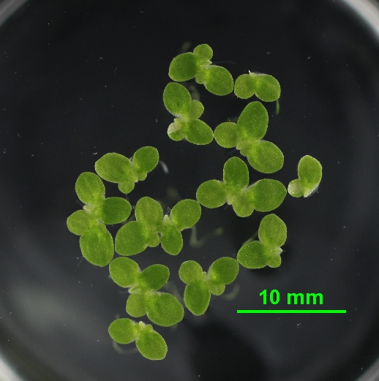
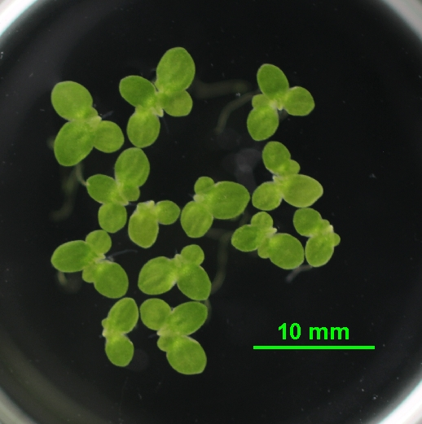
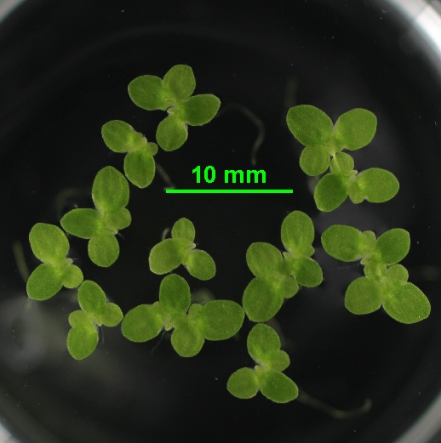
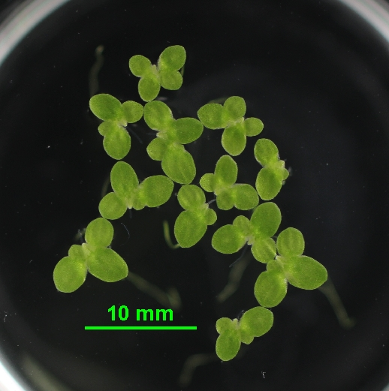
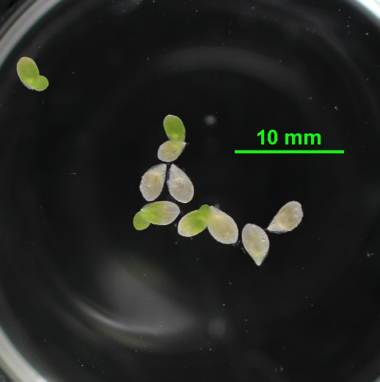
ÚPRAVY VÝLUHŮ: OBOHACENÍ ŽIVINAMI
Živiny v kontrolním médiu jsou v nadbytku (stačí 20 % média, tedy 80% vzorek)
0 % (kontrola) 51 % H₂O 64 % H₂O 80 % H₂O 100 % H₂O
statisticky se neliší od kontroly vysoce inhibiční
Kontrolní médium
H₂O (vzorek)
80 %
64 %
51 %

Slide 8
SEKVENČNÍ VÝLUHY STAVEBNÍCH VÝROBKŮ
ČSN EN 16637-2 (2015)
Monolity
8 kroků celkem
Výměna vody po každém kroku
Mezilaboratormí studie: chemická analýza + aquatická ekotoxicita Biotesty pouze po 1. kroku louhování (6hodinové louhování) Heisterkamp, I. et al. (2021), DOI: 10.1186/s12302-021-00514-x.
Louhovací krok | Doba
L1 | 6 h
L2 | 18 h
L3 | 30 h
L4 | 42 h
L5 | 5 d
L6 | 7 d
L7 | 20 d
L8 | 28 d
Celkem (L1 – L8) | 64 d

Slide 9
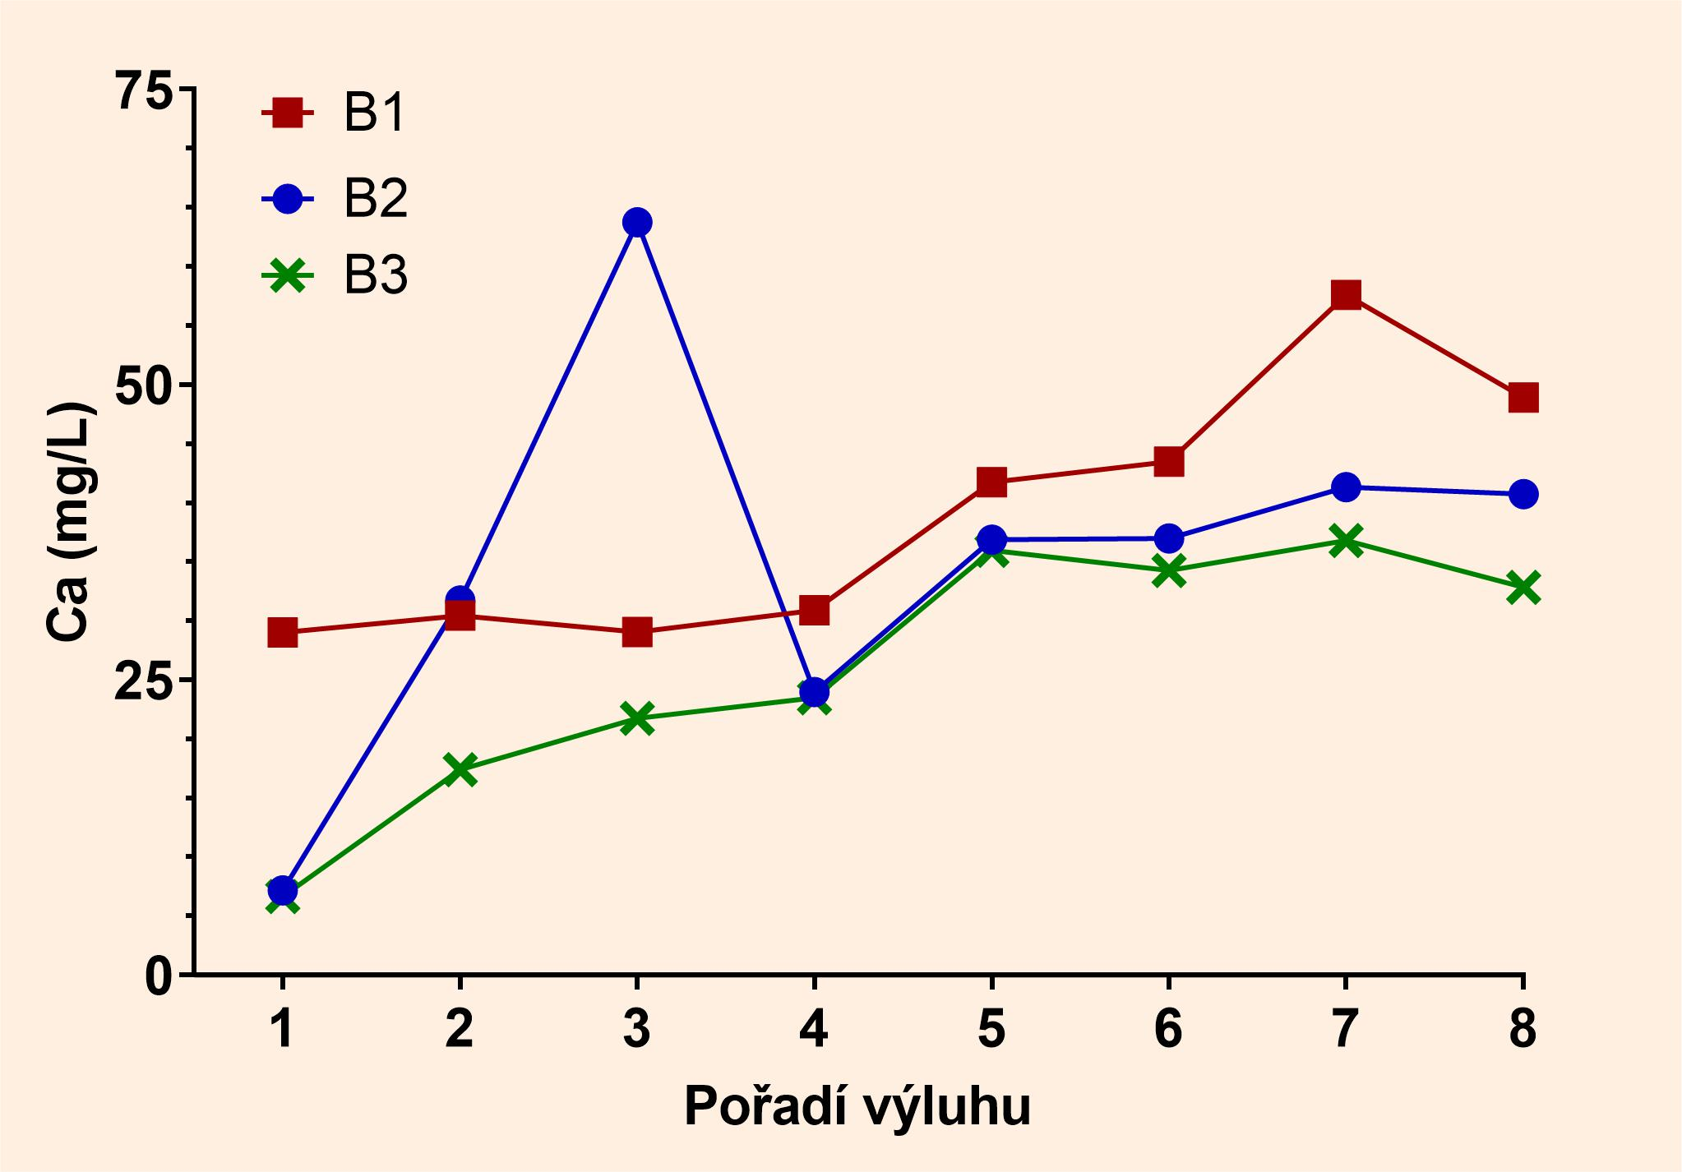
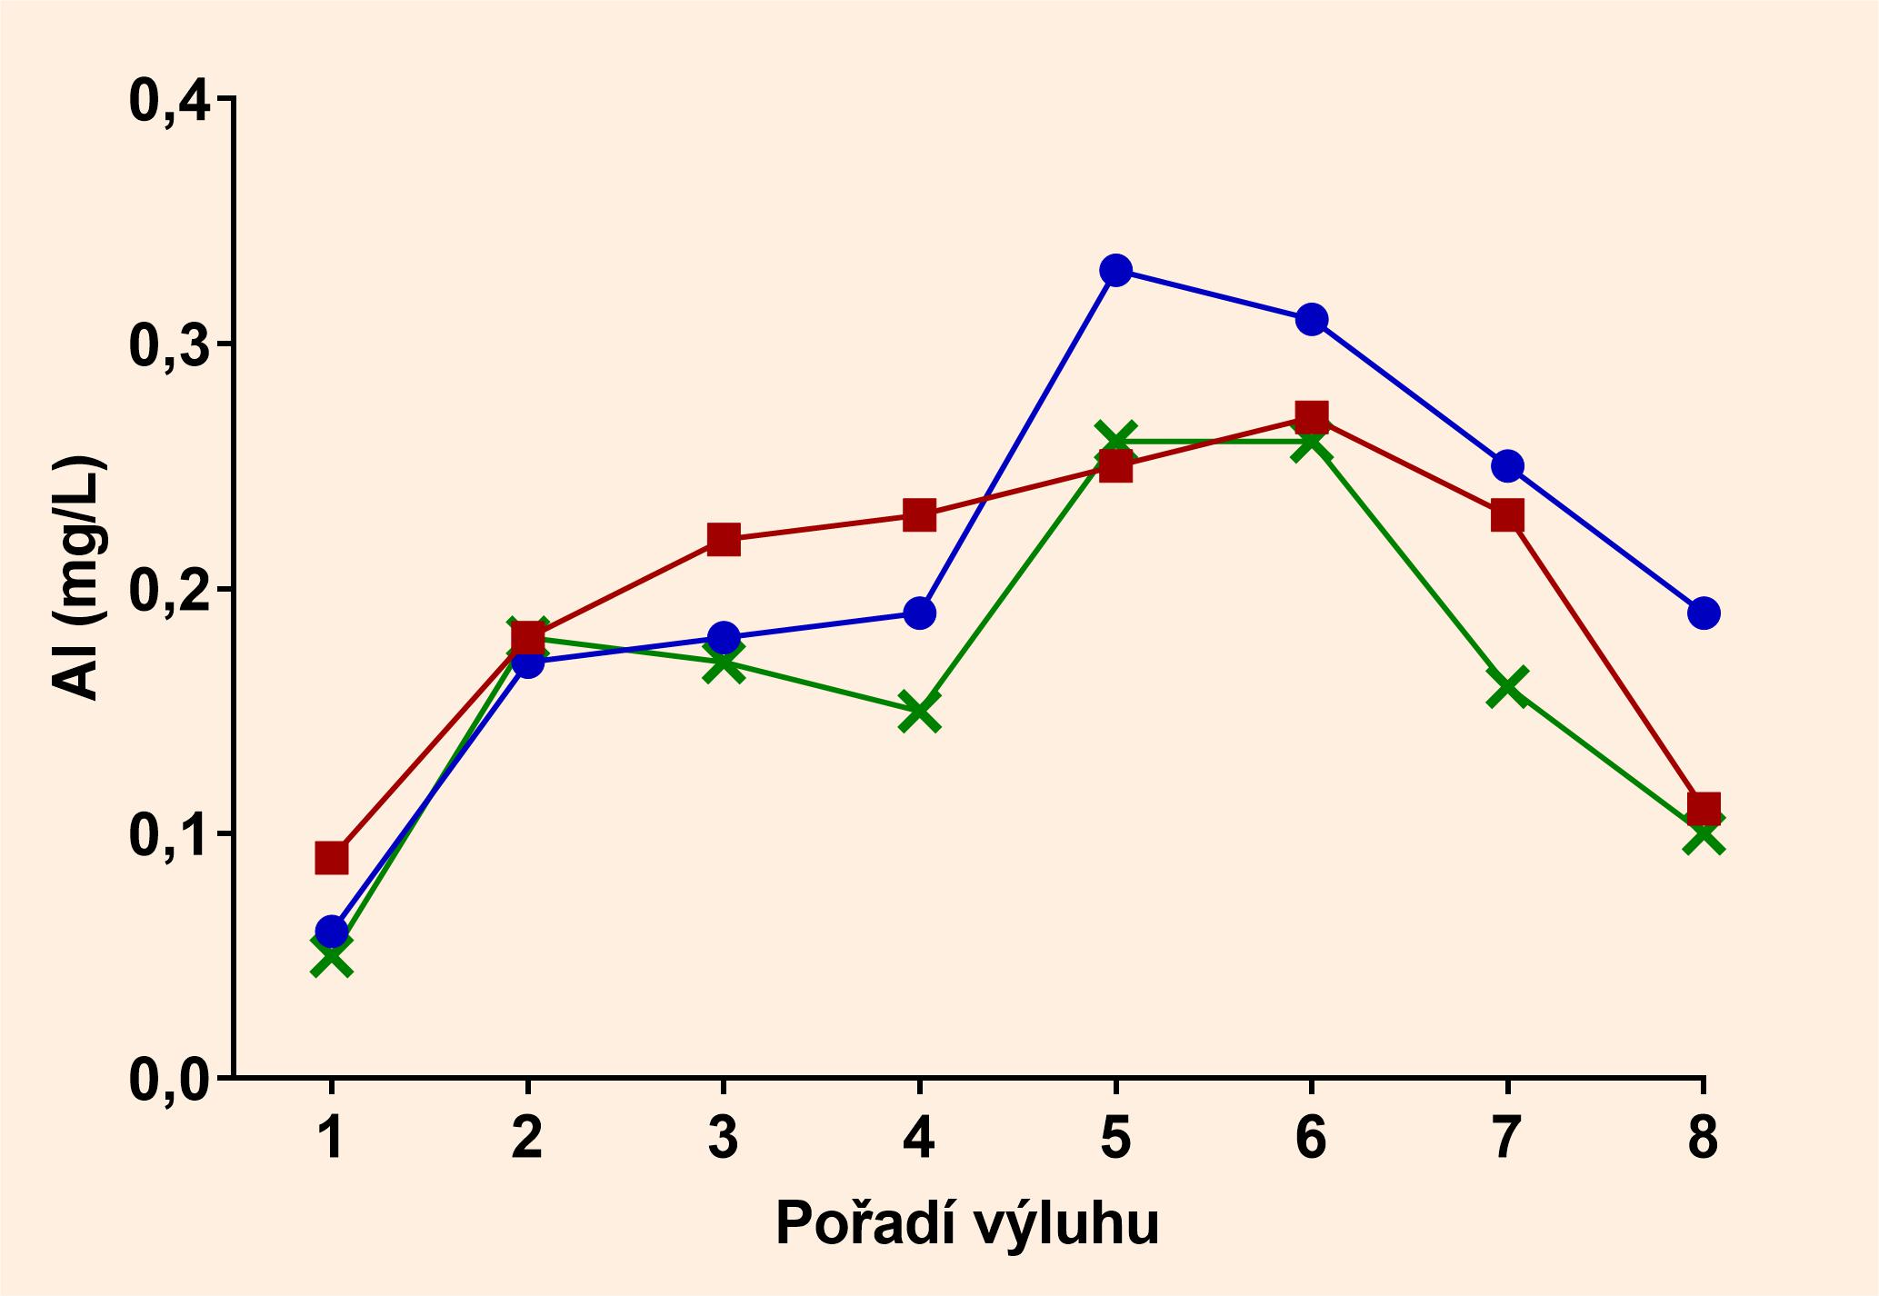
Sekvenční výluhy – chemická analýza
Ukázka výsledků: 100% výluhy betonových kostek

Slide 10
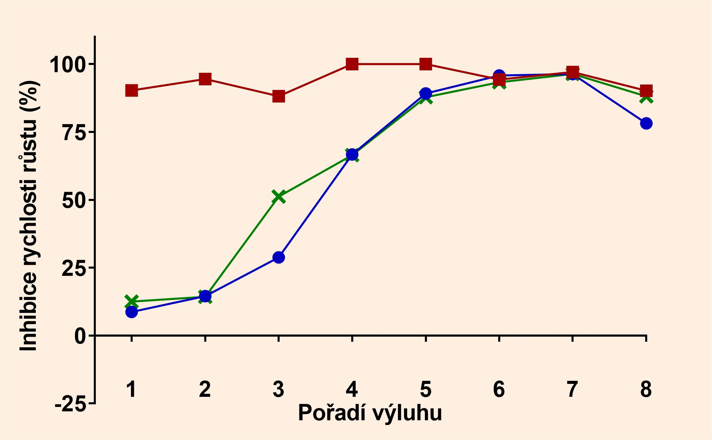
Sekvenční výluhy – ekotoxicita (L. minor)
Ukázka výsledků: výluhy betonových kostek ; test ekotoxicity se sladkovodní rostlinou
10% výluh 80% výluh

Slide 11
KDY EKOTOXICITU PROVÁDĚT?
Pokud materiál přichází do kontaktu s prostředím
Nové směsi
Využití odpadních (toxických?) materiálů
Co s ekotoxickým homogenizovaným odpadem/recyklátem?
Nesmí být uložen na povrchu terénu
Může být použit jako složka stavební směsi?
Solidifikace a stabilizace toxických látek v betonu (např. základy staveb)

Slide 12
ZÁVĚR
Vzorky by měly být louhovány ve formě shodné s budoucím použitím: drcené vs. monolitické vzorky
Výluhy neupravovat, ale pouze ředit kontrolním médiem (omezit srážení)
Používat dostatečně citlivé testovací organizmy
Výrazná inhibice, ale i stimulace růstu způsobená výluhem – narušení ekologické rovnováhy
Zaměřit pozornost na výluhy monolitů
Navrhnout ředění výluhů a kritéria ekotoxicity

Slide 13
DĚKUJI ZA POZORNOST

